Slide 1




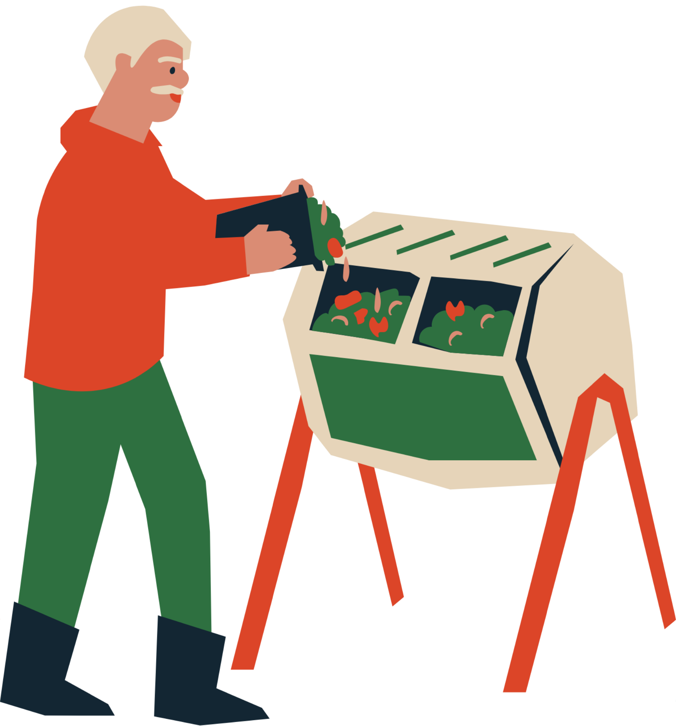
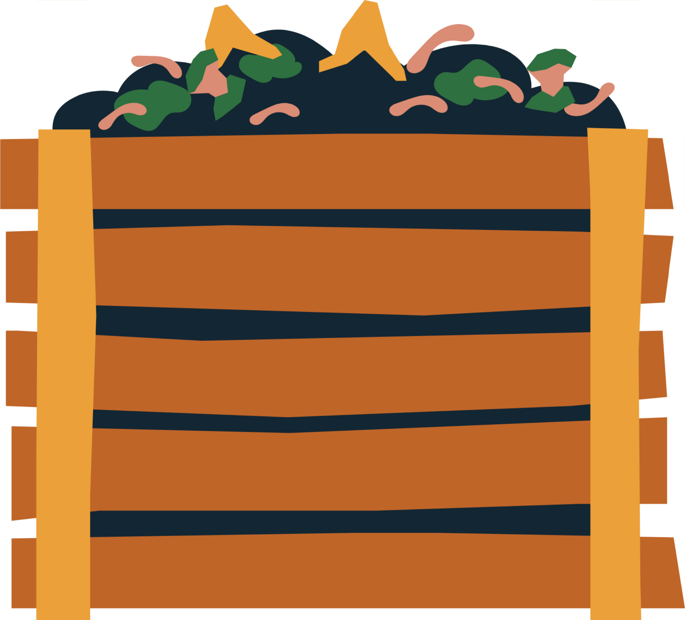
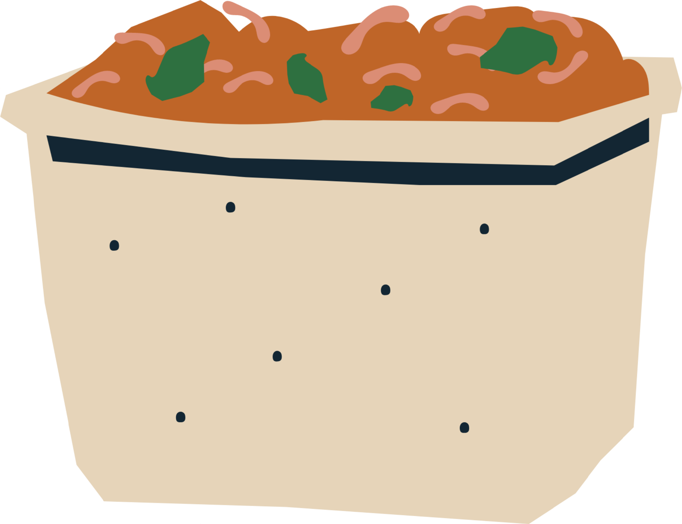
Компостування

Slide 2


Роботу виконали учні 10 класу Бориславського ЗССО І-ІІІ ст. №7
Львівська обл.
Ольга Криворучишак
Строцяк Лук'ян
Бандрівська Софія
Керівник проєкту: Христина Дідух

Slide 3
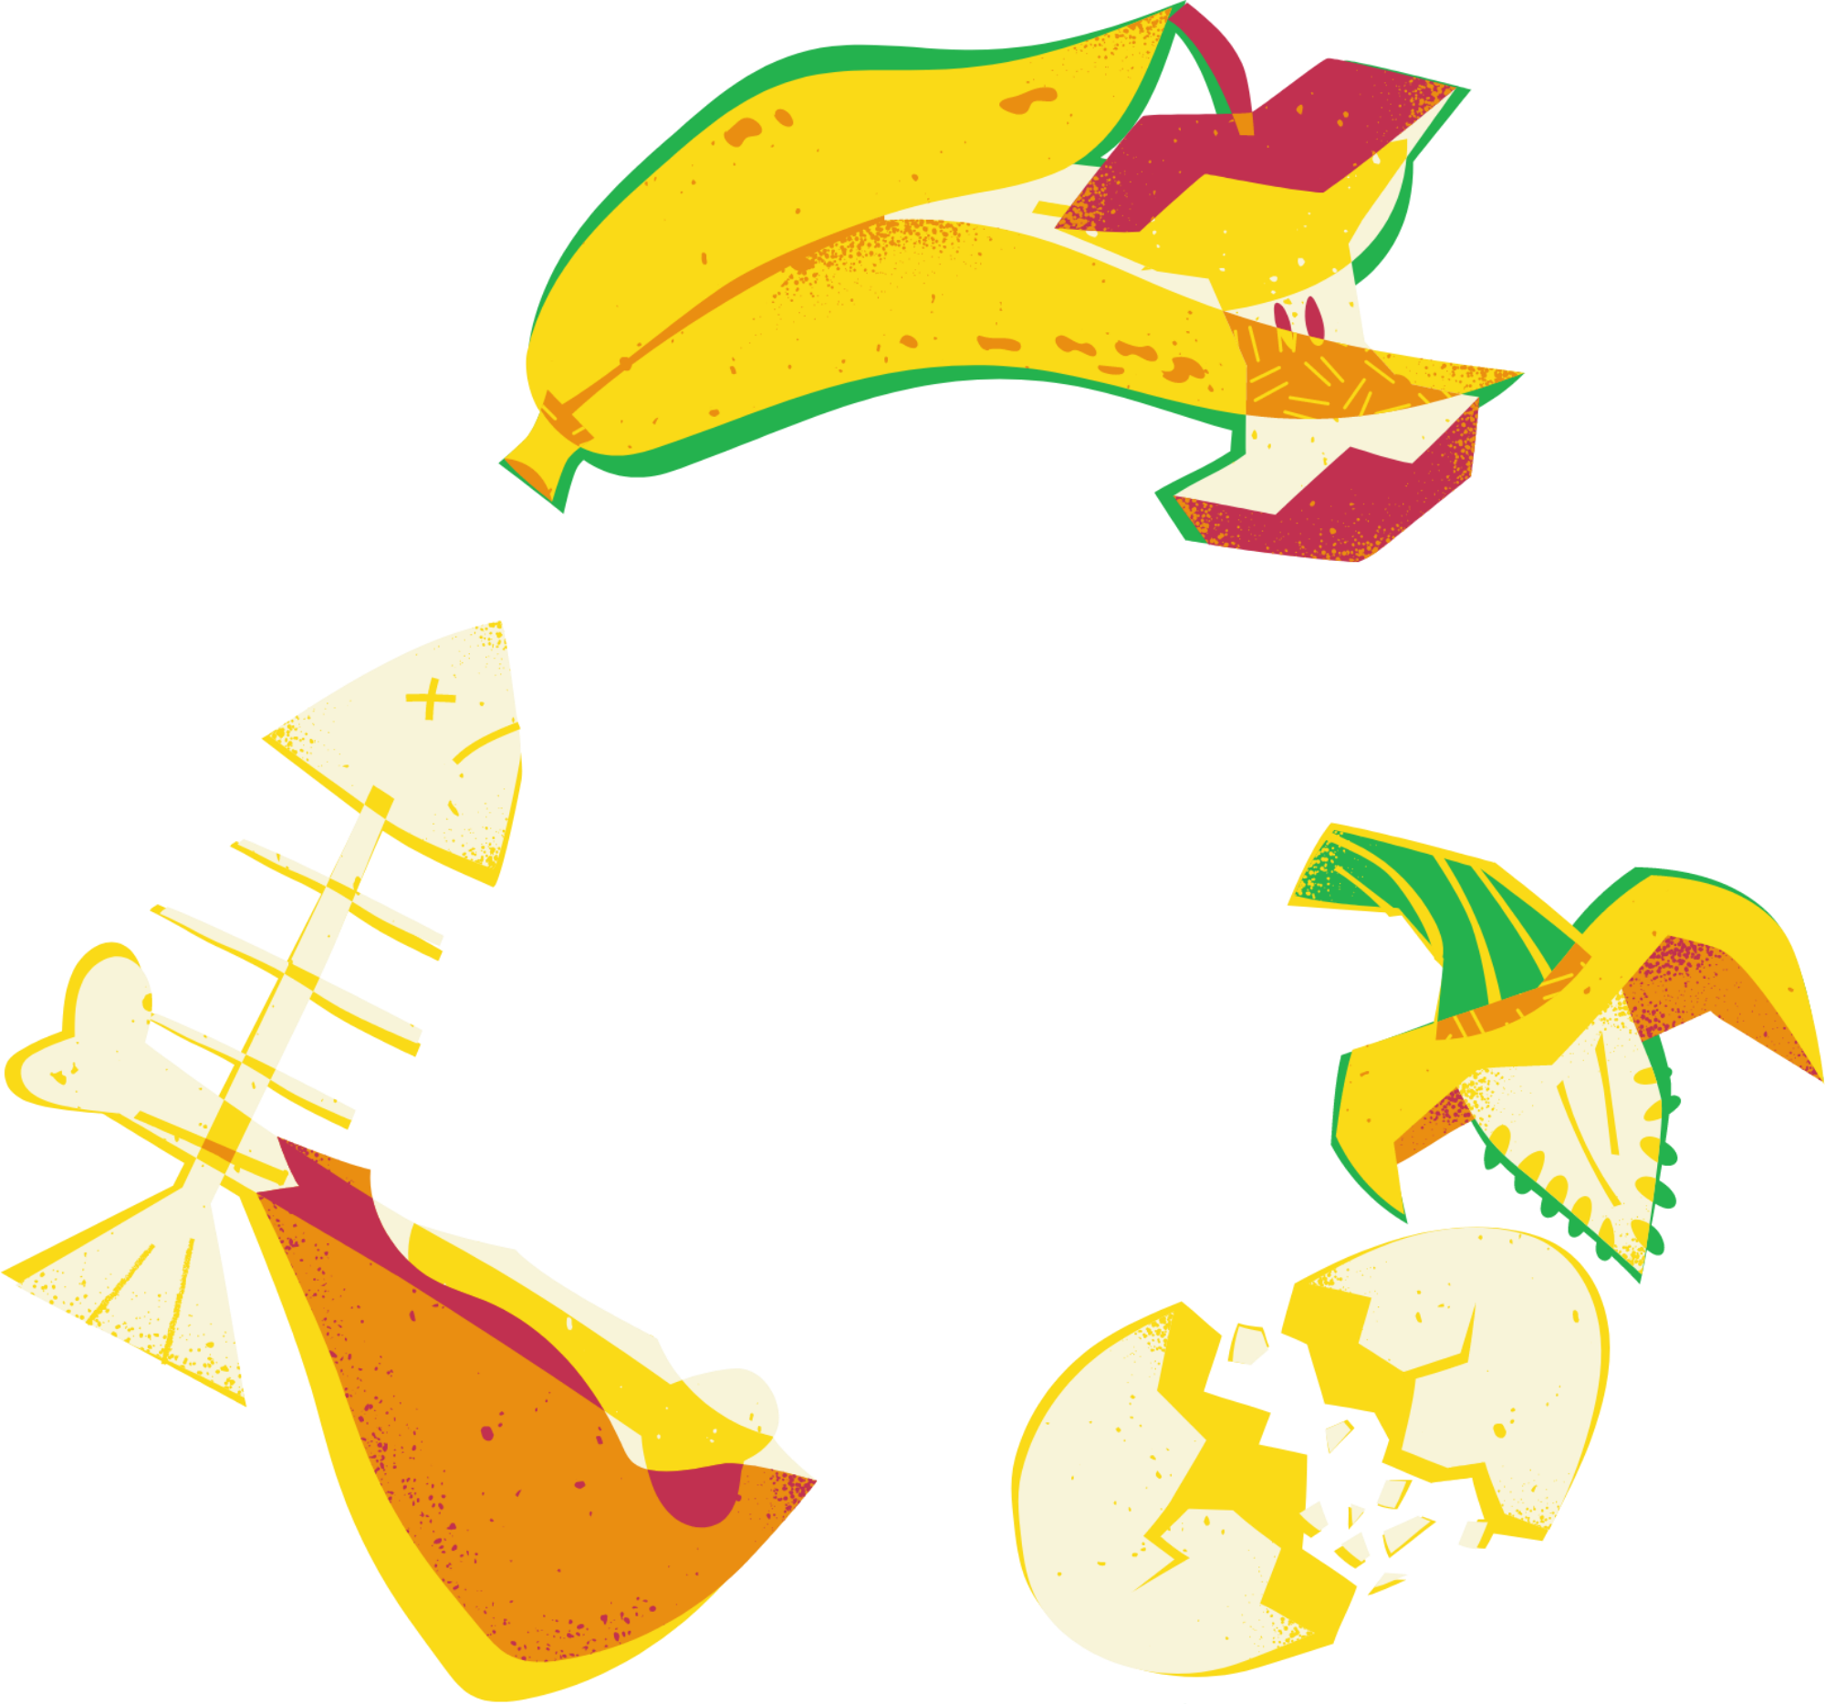
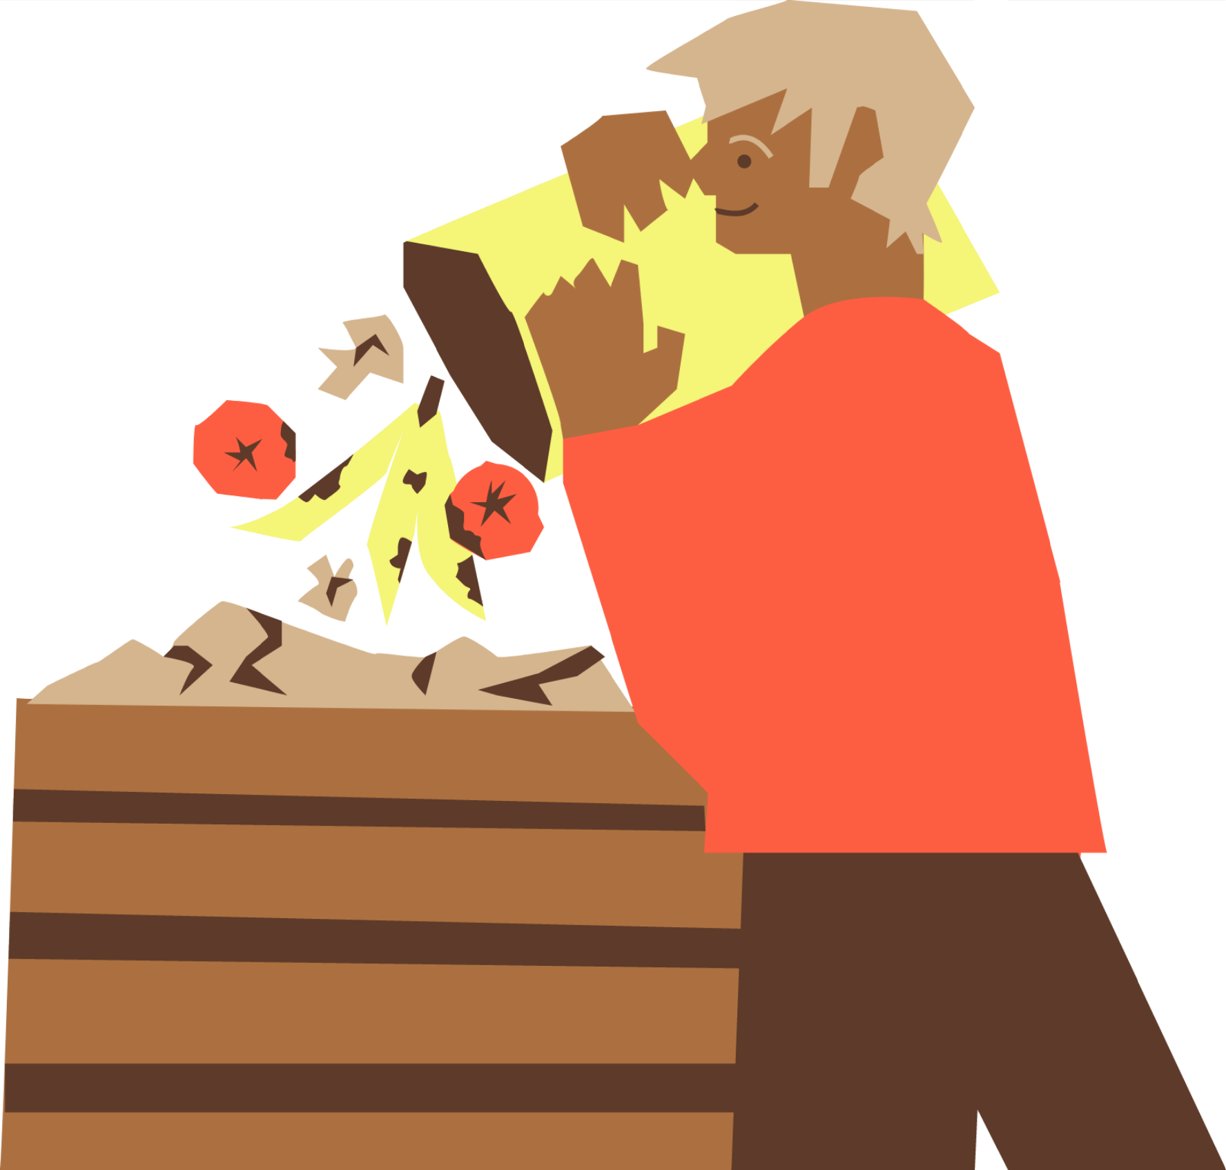
Мета: Звернути увагу на вирішення проблеми екологічного забруднення.
Дослідити, що таке компост, як він працює та чим корисний для екології.

Slide 4



Що таке компостні ями?
Компостна яма - це спеціально створене місце для природного розкладання органічних матеріалів, таких як кухонні відходи, листя, гілки тощо.

Slide 5



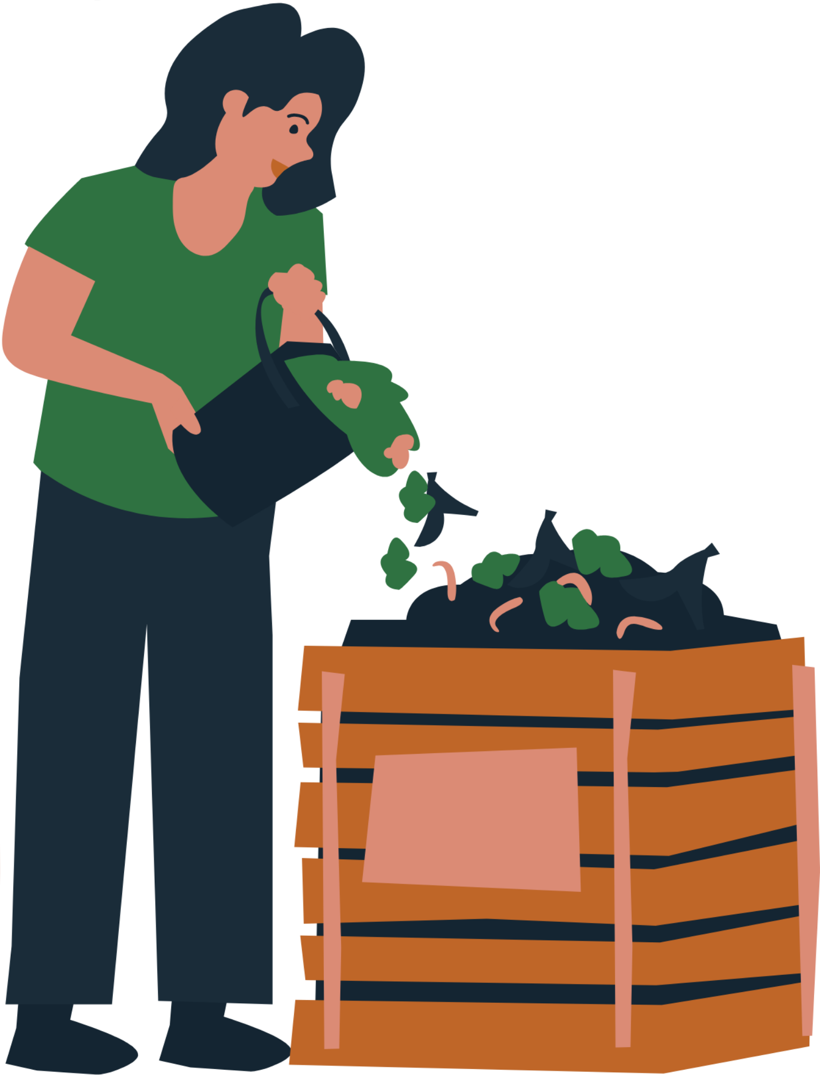

Зменшення Відходів
Компостування дозволяє переробляти органічні відходи, такі як кухонні залишки і листя, у корисне добриво. Це допомагає зменшити відходи які потрапляють на сміттєзвалища.

Slide 6





Продукти які підлягають компостуванню
Харч.
відходи
Листя
Еко- пакет
Ґрунт

Slide 7

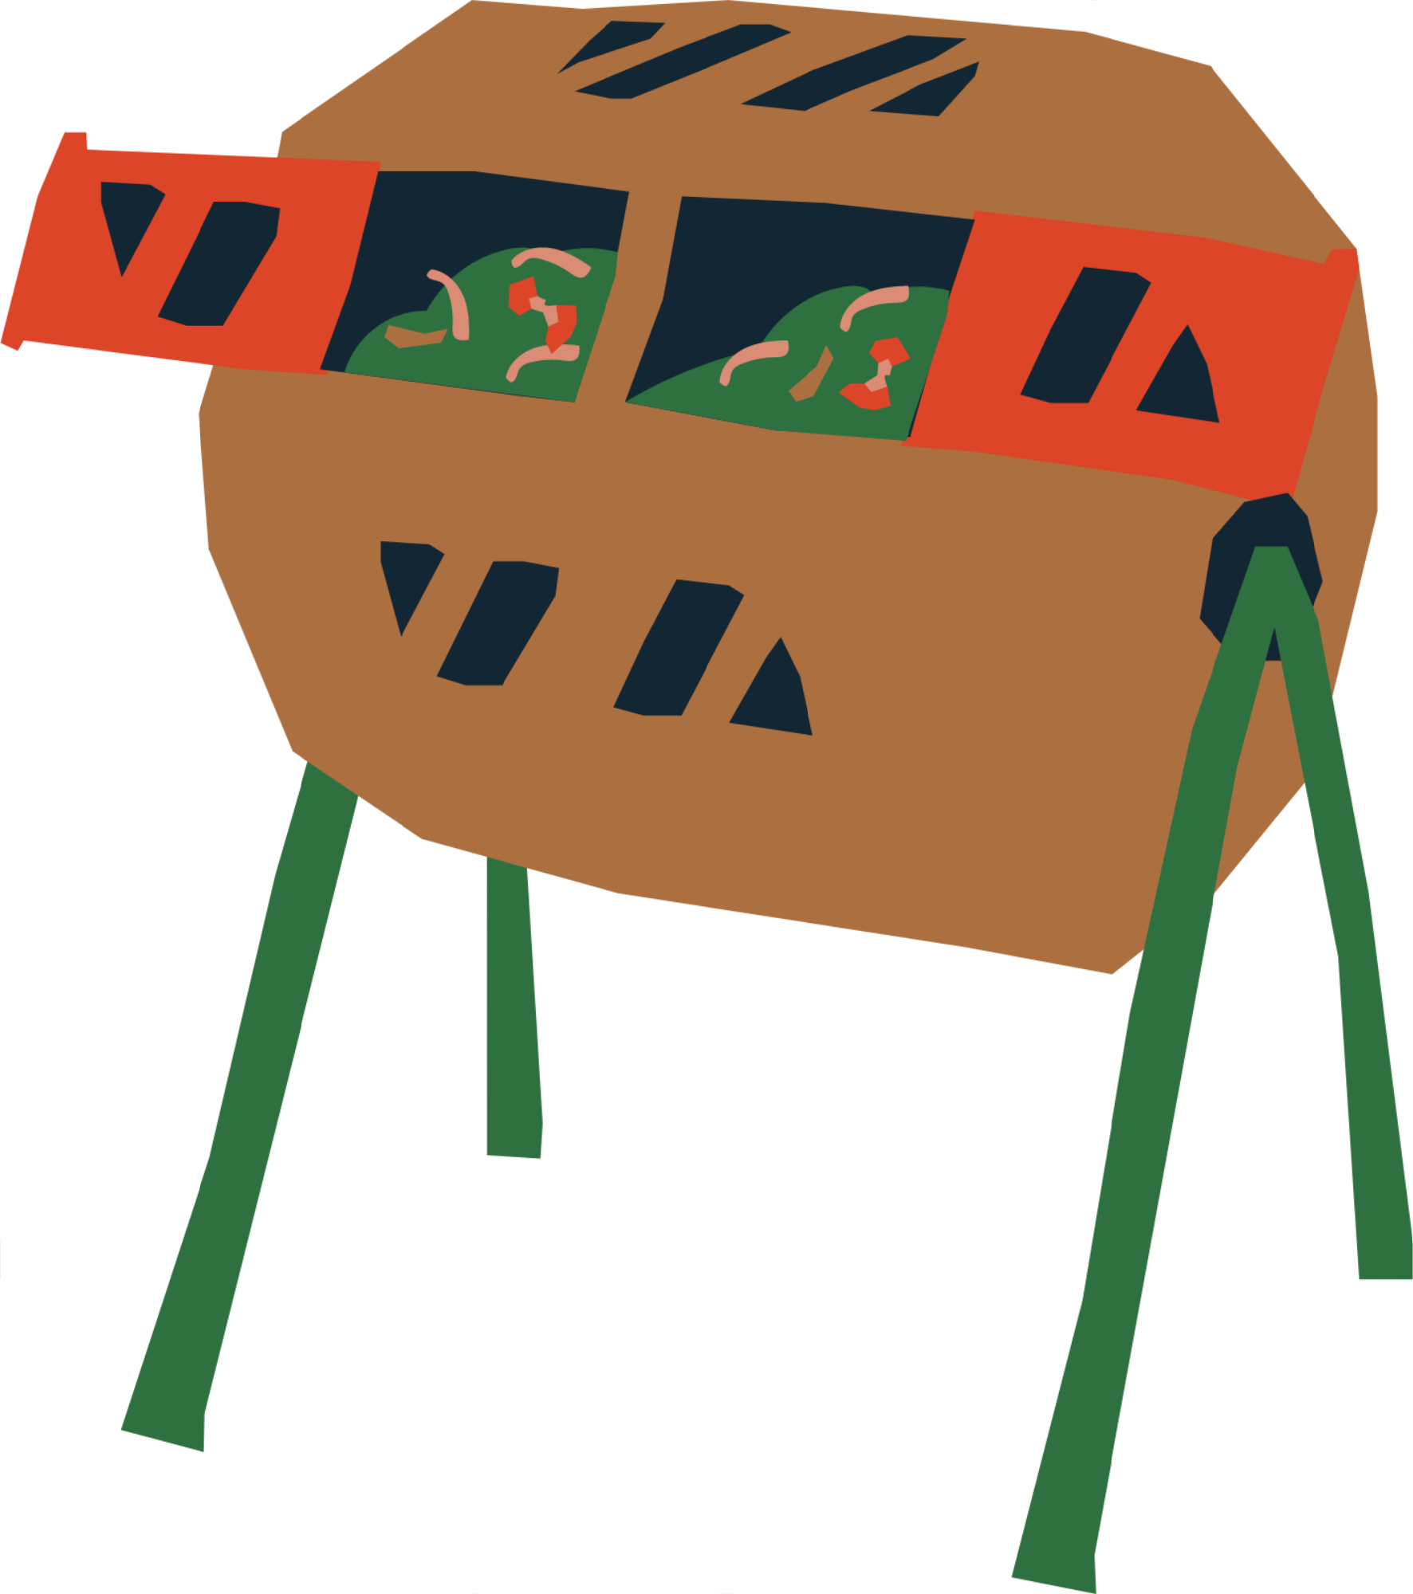
Локація
Локація для компостера: відкрите, провітрене місце, захищене від сонця, зручне для доступу.

Slide 8
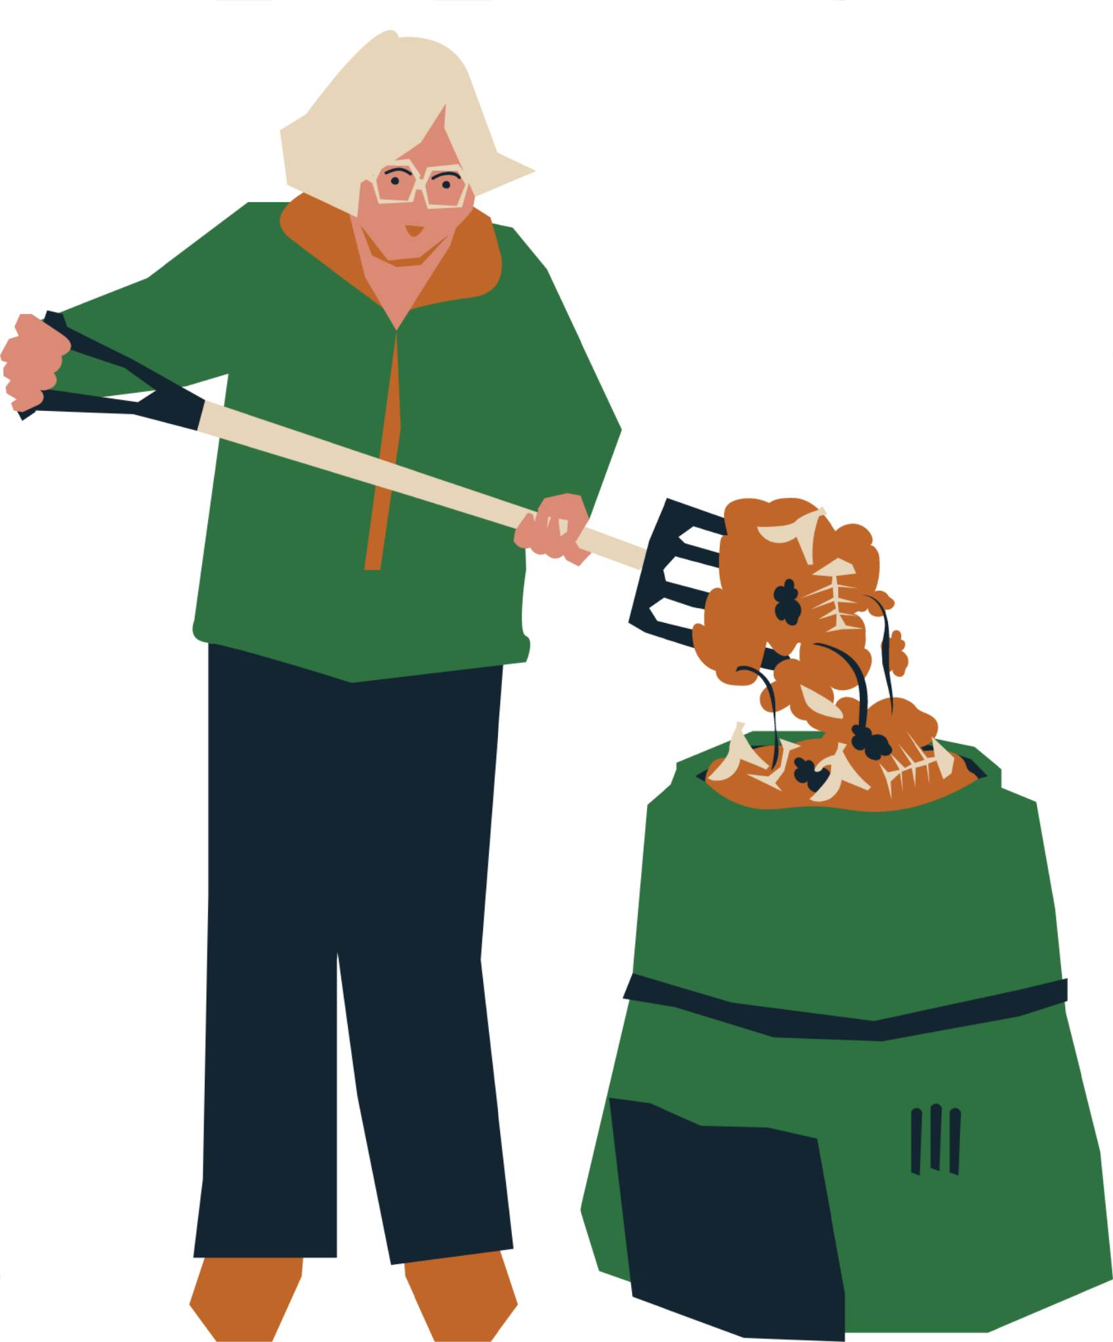

Компостування
  Збирайте органічні відходи.
  Переміщуйте їх до компостера.
  Забезпечте вологість та повітря.
  Перемішуйте періодично.
  Використовуйте готовий компост.

Slide 9


Тут детально описано процес компостування
Перегортання
Розкладання
Завершення
Після того як весь матеріал перетвориться на стабільний компост, ви можете використовувати його як природне добриво для вашого саду
Під впливом мікроорганізмів, таких як бактерії і гриби, органічний матеріал розкладається на простіші речовини під впливом вологи та тепла.
Щоб забезпечити оптимальні умови для розкладання, періодично перекладайте вміст компостера, що допомагає розподілити кисень та вологу, необхідні для ефективного процесу компостування

Slide 10


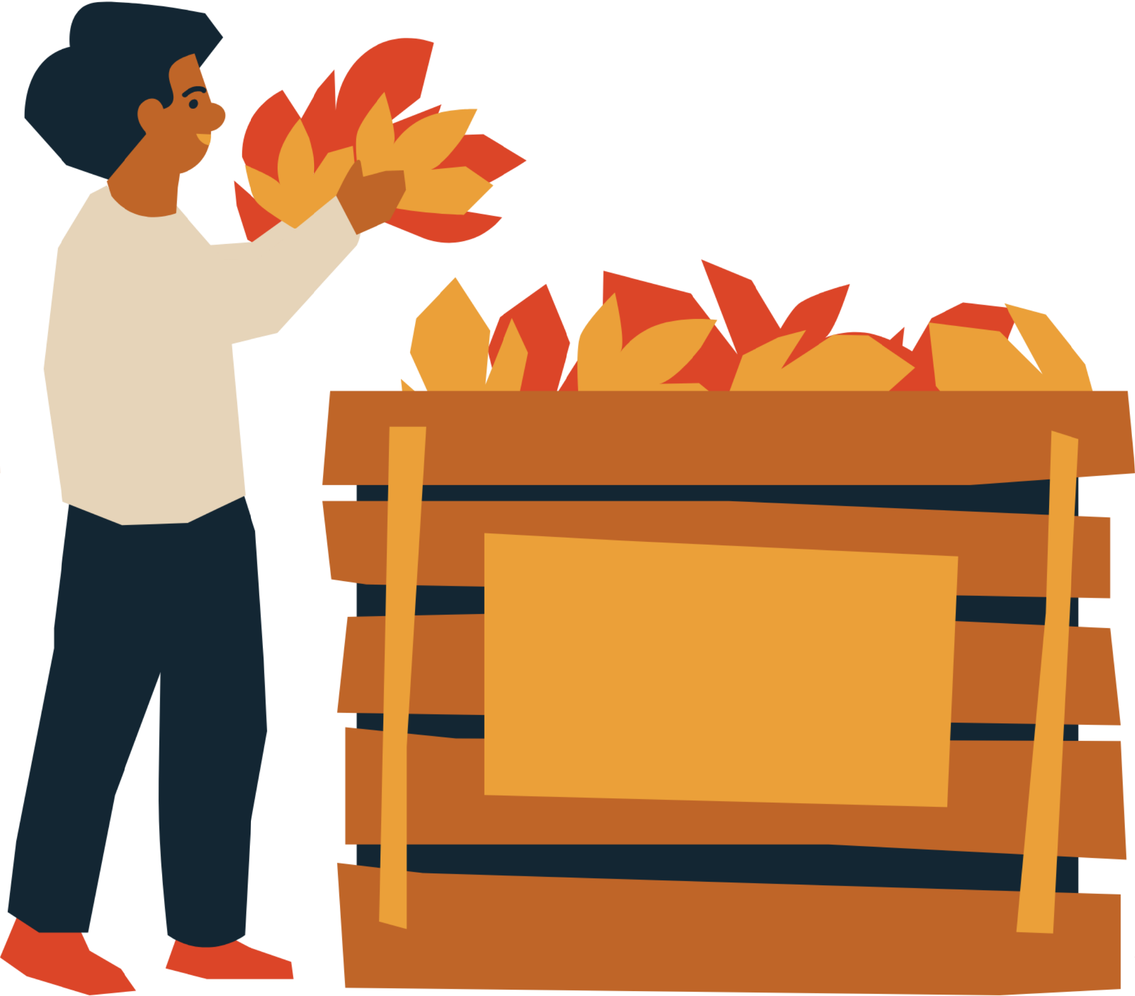
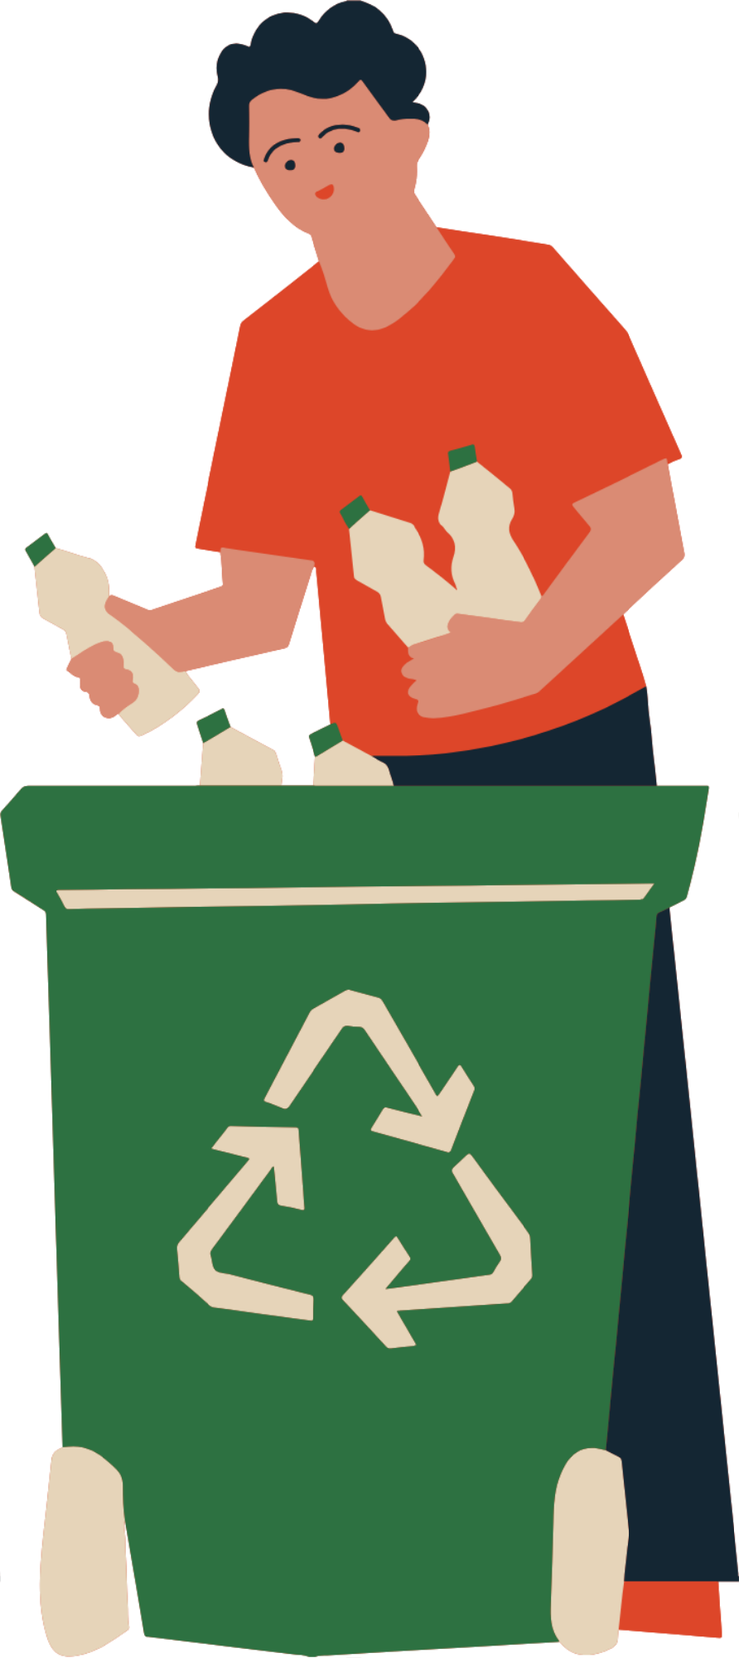
Користь
  Збагачує ґрунт
  Підвищує родючість.
  Зберігає вологу
  Зменшує використання хімічних добрив.
  Зменшує викиди відходів.
Компост є природним добривом, що збагачує ґрунт поживними речовинами та мікроорганізмами. Він підвищує родючість ґрунту та сприяє збереженню вологи. Крім того, використання компосту допомагає зменшити викиди відходів і сприяє екологічній стійкості.

Slide 11
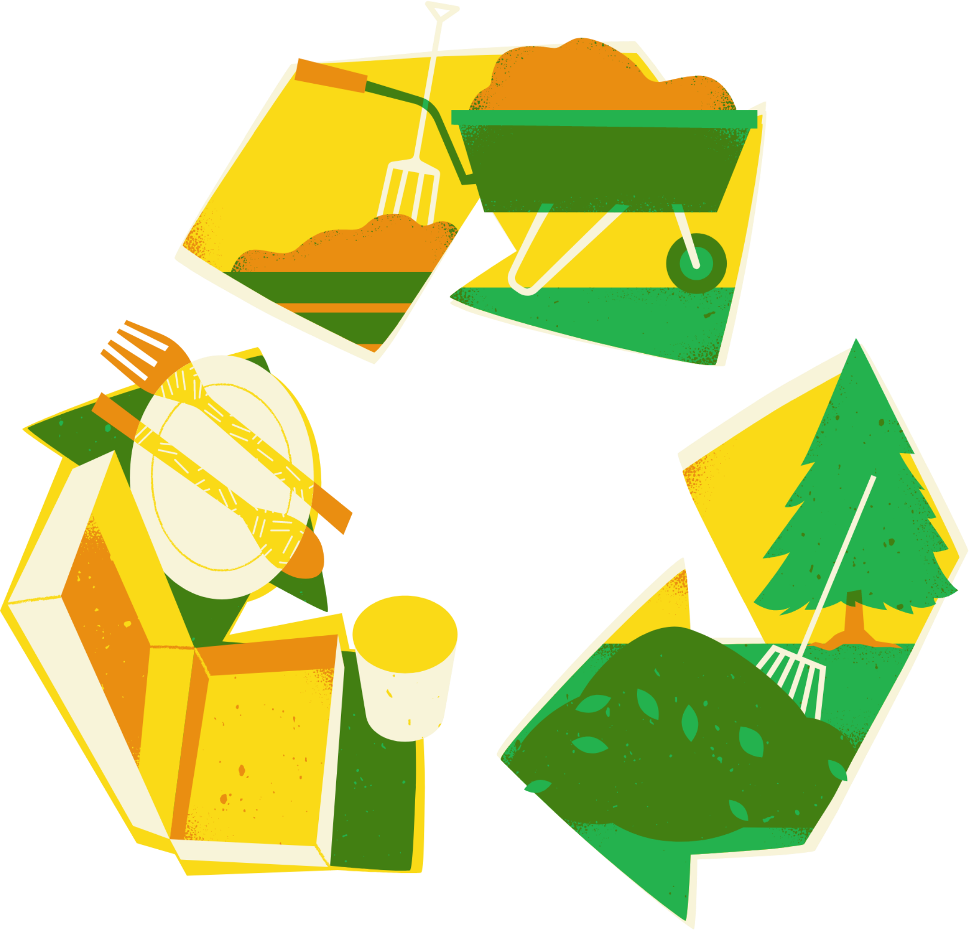
Наша історія.
Тісно співпрацюючи із Бориславським
ЕКО-центром та перейнявши їх ініціативу, - стали першою школою у місті, де облаштовано компостний майданчик.
Відчуваємо, що працюємо задля великої цілі
і вносимо екологічне виховання у маси.

Slide 12


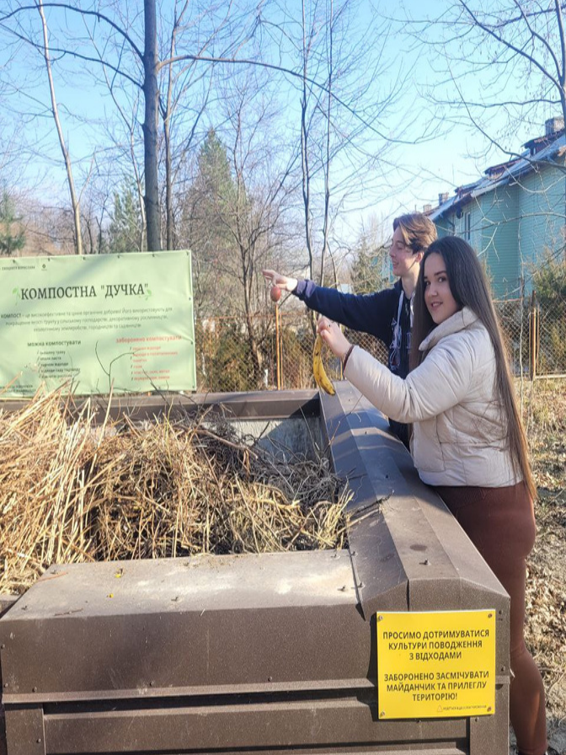
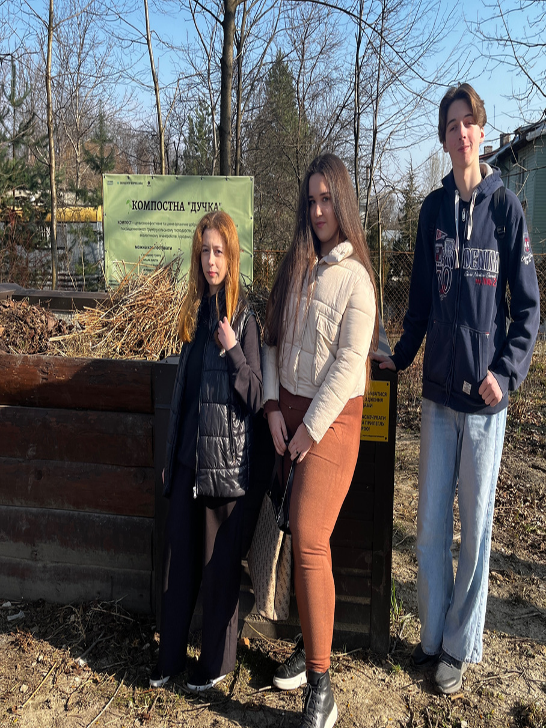
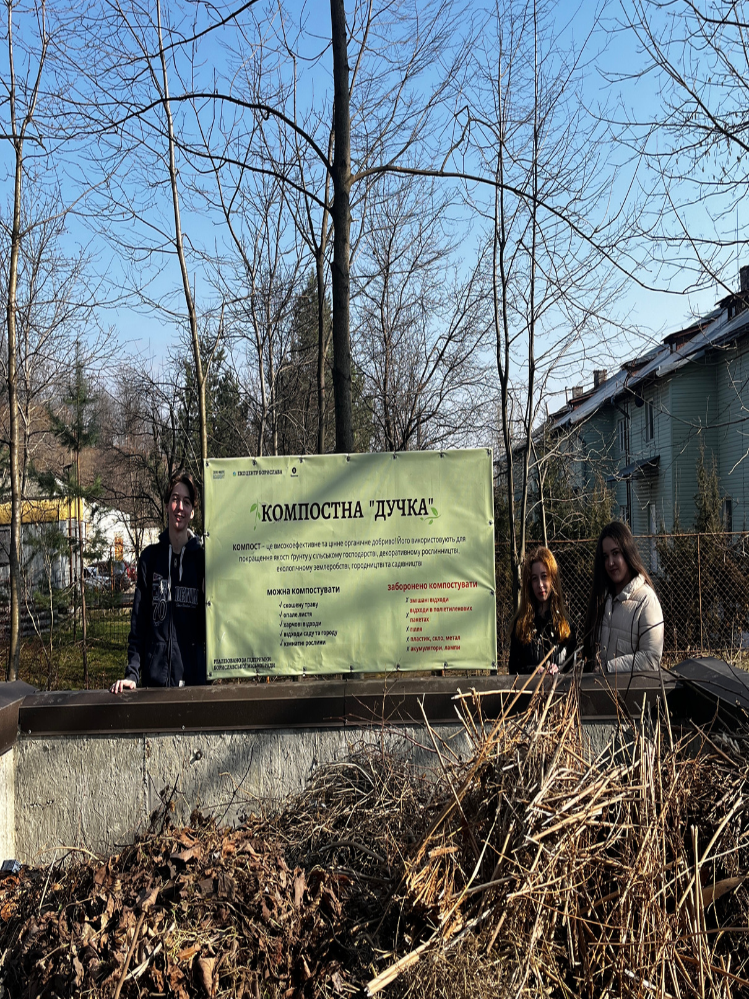
В гостях у ЕКО центру, знайомимось із тонкощами компостування

Slide 13
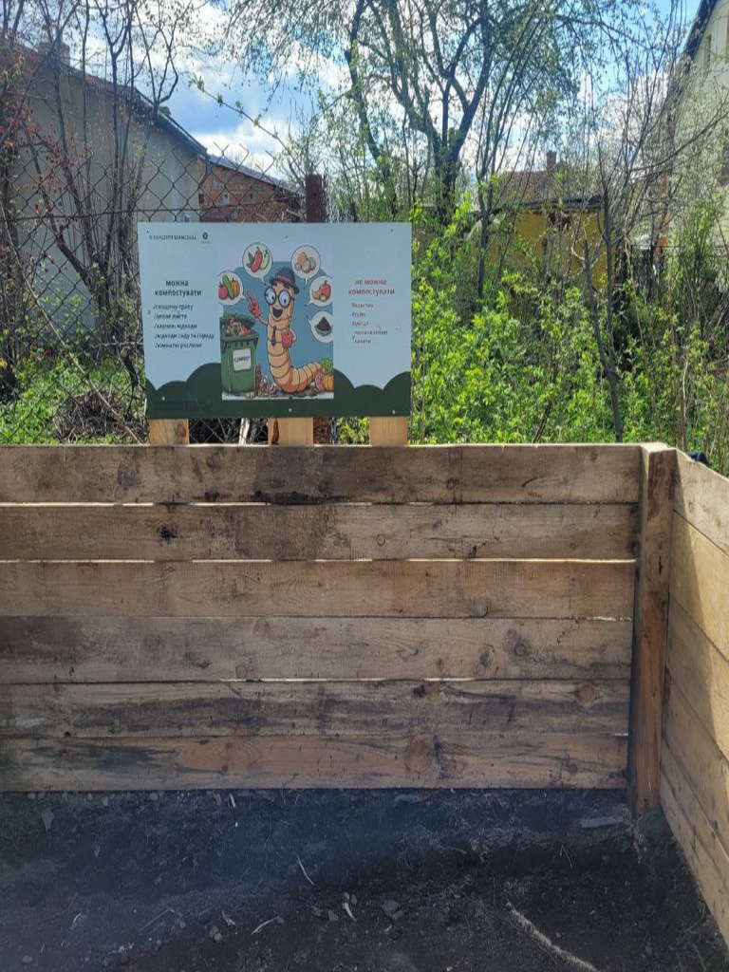
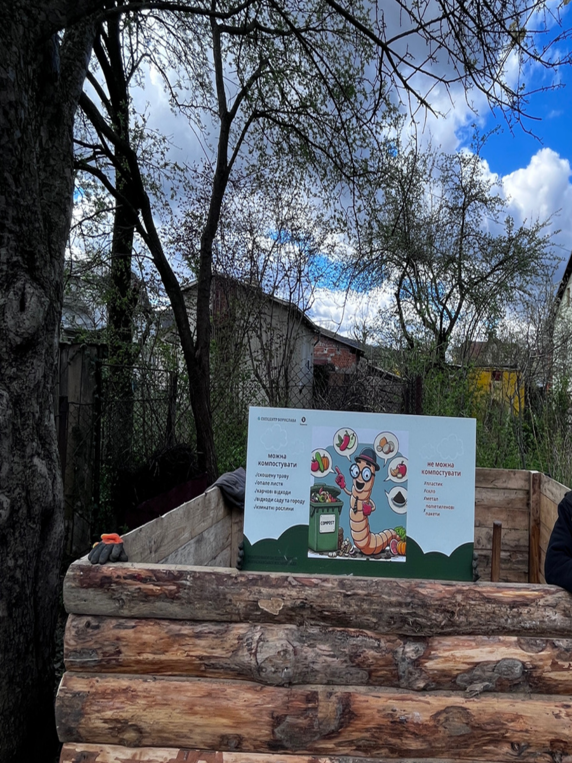
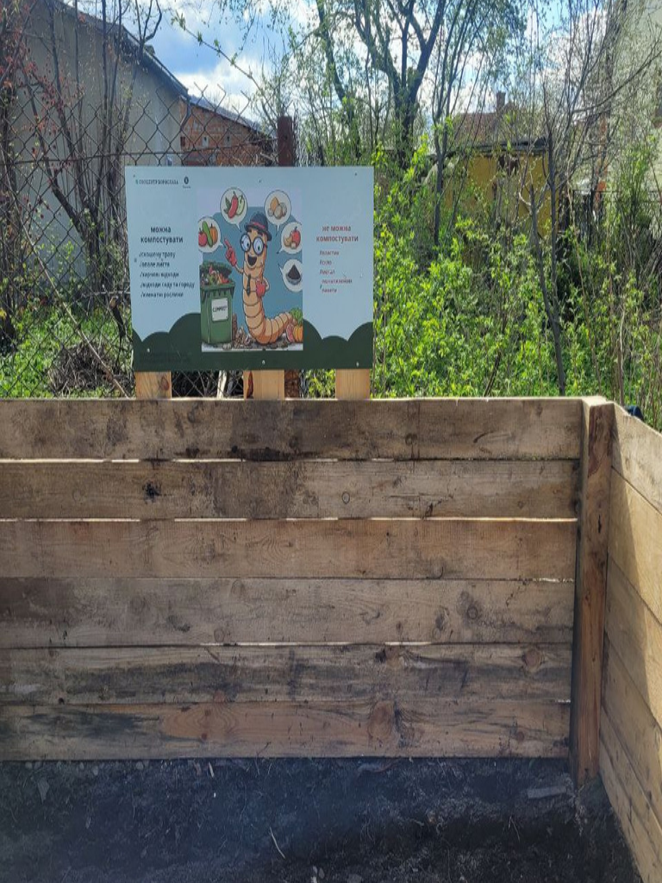
Ось так виглядає наша локація для компостування. Викидаємо харчові відходи, гілки дерев після весняного декорування

Slide 14

Висновок: Компост може перероблювати органіку, яка не потрібна, на більш корисні речовини. Саме завдяки компосту можна вирішити проблему з екологічним забрудненням. Це ресурс, який можна використати повторно, як добриво для грунтів. Ввівши компостування у звичне життя українців держава зможе зробляти щорічно на цьому понад 20 млн.гривень

Slide 15
Використані джерела
1. Агроекологічний моніторинг та паспортизація сільськогосподарських
земель /за ред. В.П. Патики, О.Г. Тараріка. K.: Фітосоціоцентр, 2002.– 296с.
2. Агафонов, Е.В. Біогумус - 2001. - N 8. - С. 970-975.
3. Васільєв В. А. Справочник по орг.добривам
– 255 с.
4. Відомчі норми технологічного проектування:
Системи видалення, обробки, підготовки та використання гною. Вводяться
вперше / Мінсільгосппрод України. – К.: Ноосфера. – 1994. – 36 с

